Slide 1

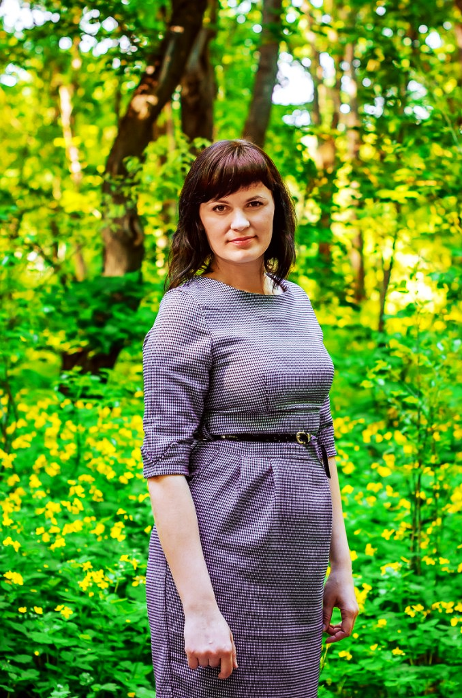
Красноградський коледж
Комунального закладу
«Харківська гуманітарно-педагогічна академія»
Портфоліо викладача української, німецької мов
Гнідої
Ганни
Миколаївни

Slide 2
Портфоліо
Демонструє
Професіоналізм викладача і вміння вирішувати завдання професійної діяльності
Показує
Підготовленість викладача і активність в освітній діяльності та позааудиторній роботі
Дозволяє
проаналізувати, узагальнити та систематизувати результати роботи, об'єктивно оцінити можливості та спланувати дії з подолання труднощів і досягнення більш високих результатів

Slide 3
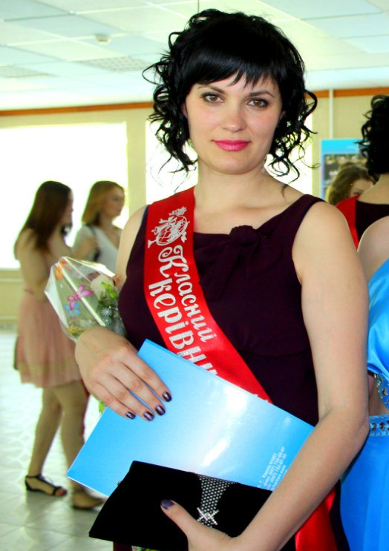
Короткі біографічні відомості
Загальний трудовий стаж:
12 років 6 місяців
Кваліфікаційна категорія: спеціаліст другої категорії
Народилася
18 листопада 1982 року

Slide 4
Професійне кредо
Май серце, май душу ,і будеш сильною людиною у всі часи (Д.Фонвізін)
"Якщо ти чогось хочеш, тобі сам Бог допомагає!"

Slide 5
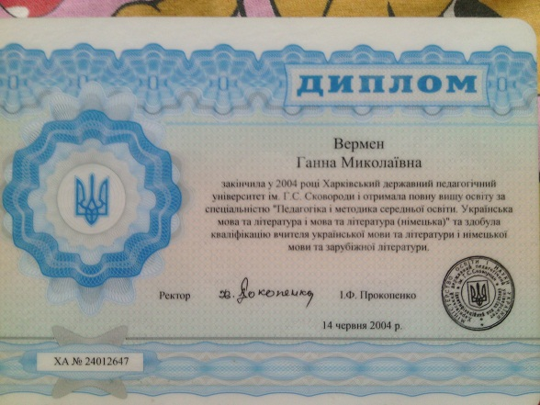
Освіта
Назва документа
Диплом спеціаліста
Зміст
Спеціальність:Педагогіка і методика середньої освіти. Українська мова та література і мова та література (німецька)
Коли і ким виданий
Харківським державним педагогічним університетом ім.Г.С.Сковороди 14 червня 2004 року ХА №24012647
Кваліфікація : Учитель української мови та літератури і німецької мови та зарубіжної літератури

Slide 6
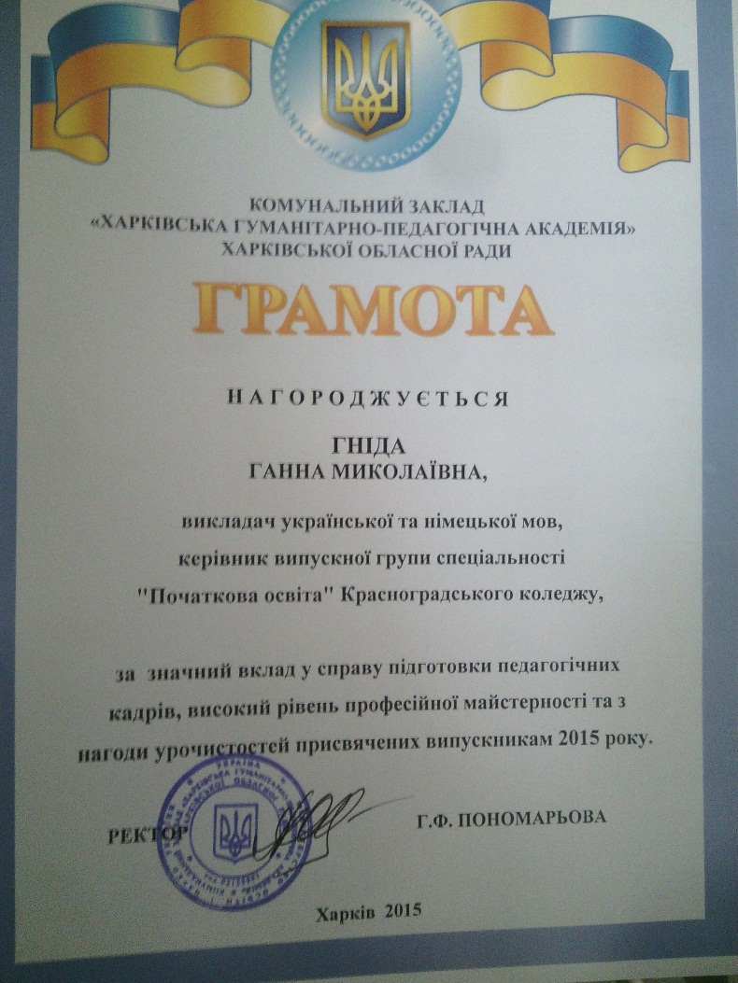
Нагороди
Грамота Комунального закладу «Харківська гуманітарно-педагогічна академія» Харківської обласної ради
За значний вклад у справу педагогічних кадрів, високий рівень професійної майстерності та з нагоди урочистостей присвячених випускникам 2015 року

Slide 7
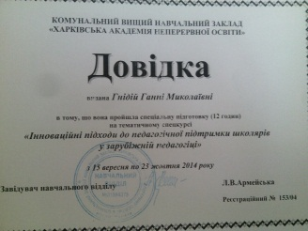
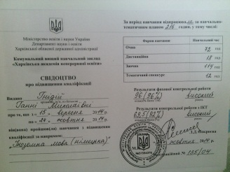
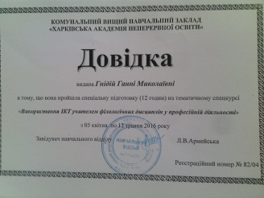
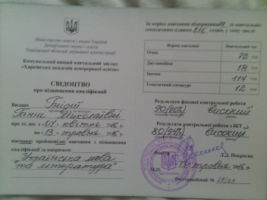
Відомості про підвищення кваліфікації та професійну передпідготовку
Пройшла спеціальну підготовку(12 годин) на тематичному спецкурсі
«Інноваційні підходи до педагогічної підтримки школярів у зарубіжній педагогіці» з 15 вересня по 23 жовтня 2014 року
Свідоцтво про підвищення кваліфікації № 135/04
від 24 жовтня 2014 року за напрямом «Іноземна мова()німецька» при КВНЗ «ХАНО»
Пройшла спеціальну підготовку (12 годин) на тематичному спецкурсі «Використання ІКТ учителем філологічних дисциплін у професійній діяльності» 05 квітня по 12 травня 2016 року
Свідоцтво про підвищення кваліфікації № 79/03
від 13 травня 2016 року за напрямом «Українська мова та література» при КВНЗ «ХАНО»

Slide 8
Робота над методичною проблемою
Методична
проблема
коледжу
Методична
проблема
циклової
комісії
Формування духовної культури студентів, національних світоглядних переконань як основи становлення цілісної особистості, багатої духовним, смислобуттєвим змістом
Методична проблема викладача
Формування національно свідомої, духовно свідомої особистості на заняттях української та німецької мов
Духовність як критерій якості освіти майбутнього спеціаліста

Slide 9
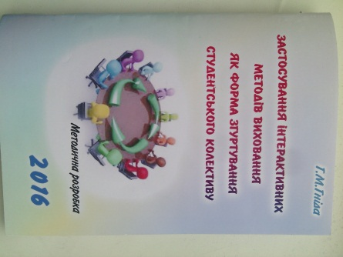

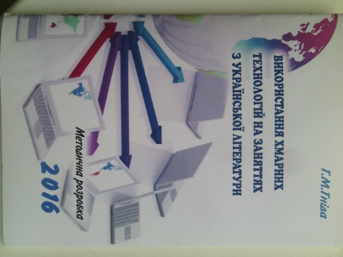

Методичні розробки
Застосування інтерактивних методів виховання як форма згуртування студентського колективу (2016 рік)
2. Використання хмарних технологій на заняттях з української літератури (2016 рік)
3.Особливості формування творчої особистості майбутнього педагога шляхом морально етичного та естетичного виховання (2017 рік)
4. Шляхи впровадження сучасних технологій навчання на заняттях з української мови(2017 рік)

Slide 10
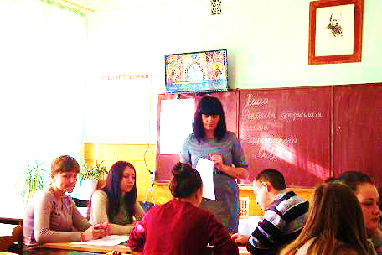
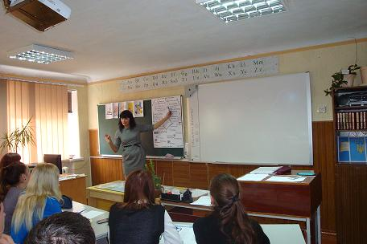
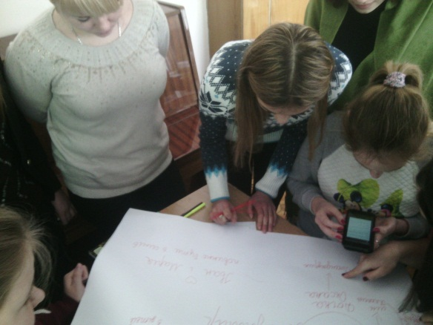
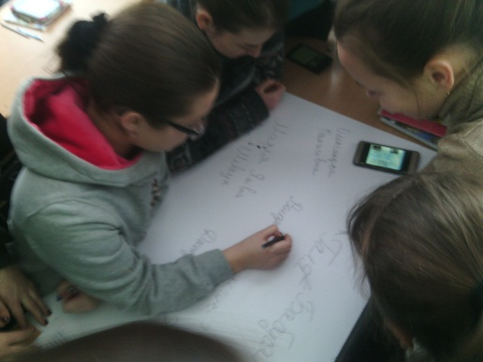
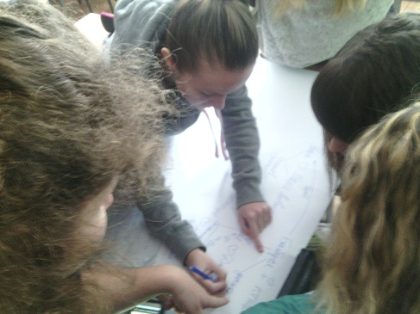
Обмін досвідом з індивідуальної проблеми викладача
Майстер-клас з української літератури за темою
« Феномен історичності в романі Павла Загребельного «Диво»»(2015 рік)
Майстер-класу з німецької мови на тему «Використання ейдотехніки для збагачення словникового запасу» (2016 рік)
Заняття з української літератури
«Валерій Шевчук «Дім на горі»»(08.02.2017 рік)

Slide 11
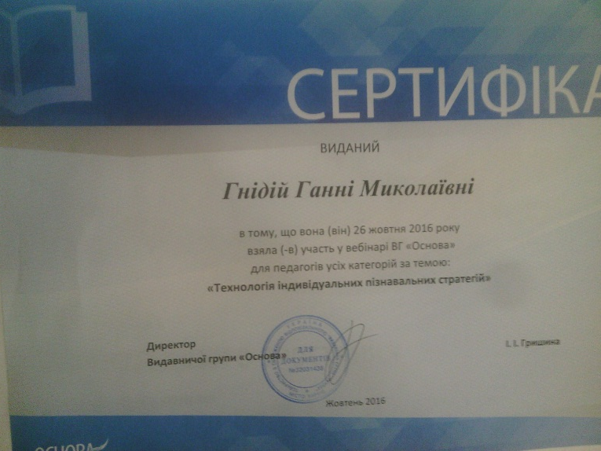

Участь у вебінарі
Інтернет-марафон від видавничої групи «Основа»
Вебінар на тему:
«Технологія індивідуальних пізнавальних стратегій»(ЖОВТЕНЬ 2016)

Slide 12


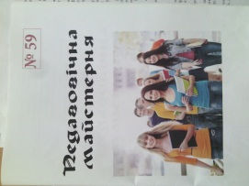

Публікації в методичному віснику «Педагогічна майстерня»
Сценарій свята до Дня української писемності та мови
Виховна година : «Мати-берегиня роду»
Педагогічна майстерня
№ 63, 2016 рік
Педагогічна майстерня №64 2016 рік
Поради майбутньому вчителеві німецької мови та батькам дітей
Педагогічна майстерня
№ 61, 2016 рік
Педагогічна майстерня №64 2016 рік
Використання кейс-методів на заняттях української літератури
Цільова направленість тренінгу по засвоєнню студентом позиції активного суб'єкта навчальної діяльності
Педагогічна майстерня № 59, 2015 рік
Методи запам'ятовування іноземної лексики
Інноваційні технології на заняттях мови та літератури

Slide 13
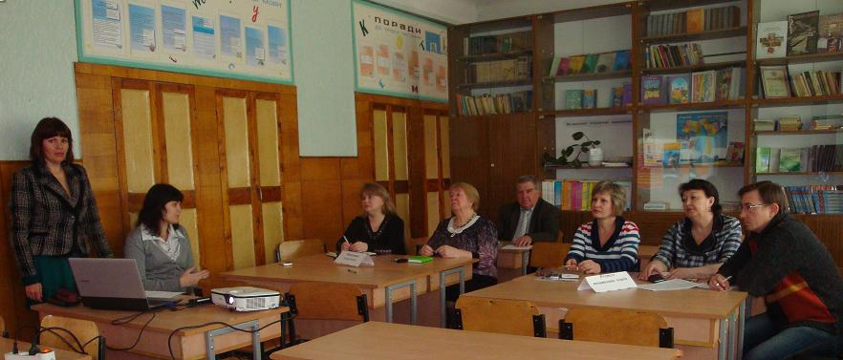
Участь у роботі циклової комісії викладачів філологічних та соціально-економічних дисциплін
Ділова гра
«Стилістика ділового спілкування»

Slide 14
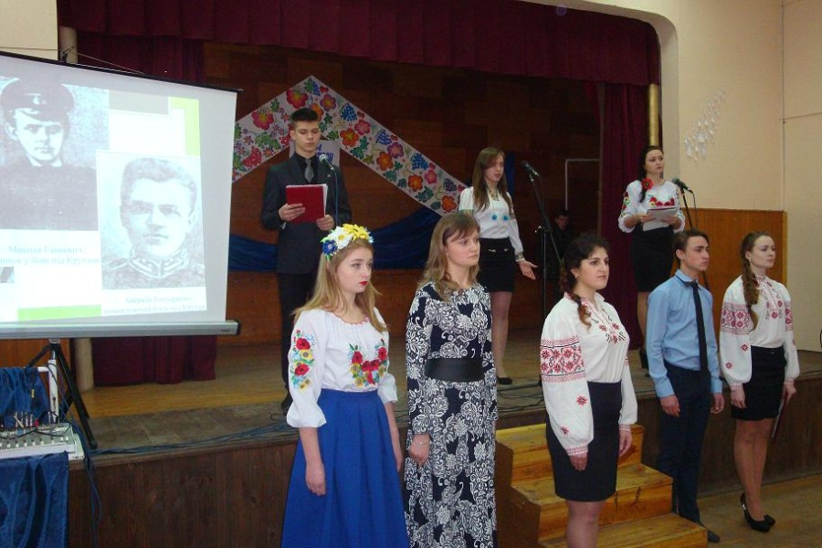
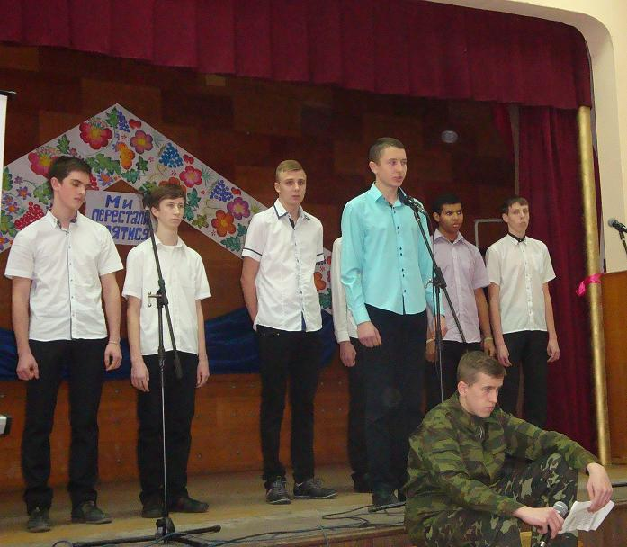
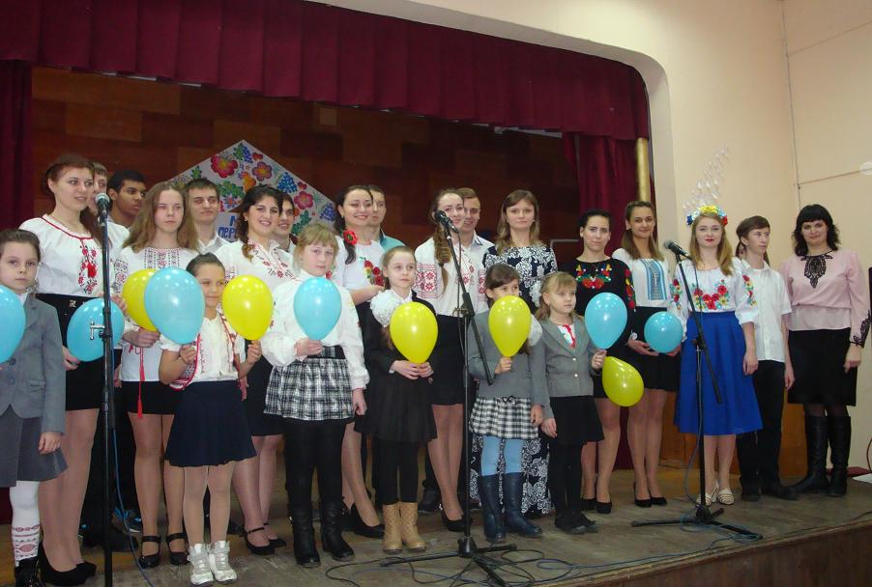
Позааудиторна робота зі студентами
Історико-літературний журнал «Історія України в художніх творах» (2016 рік)

Slide 15
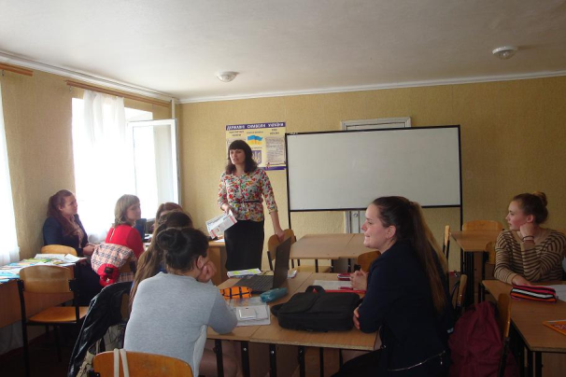
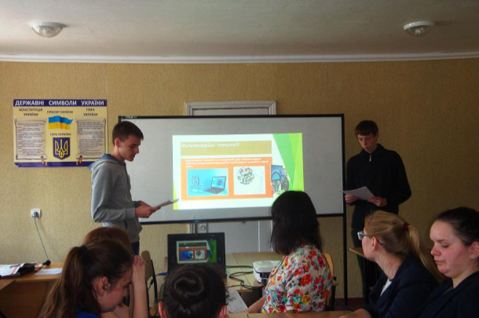
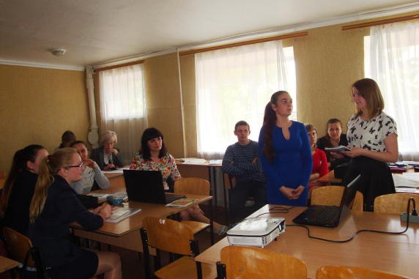
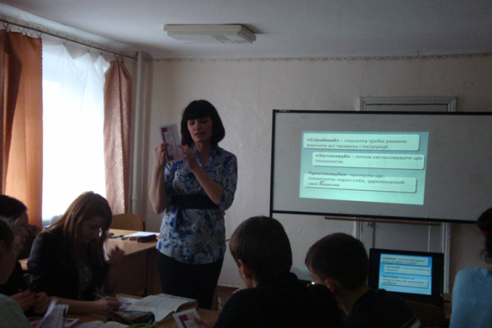
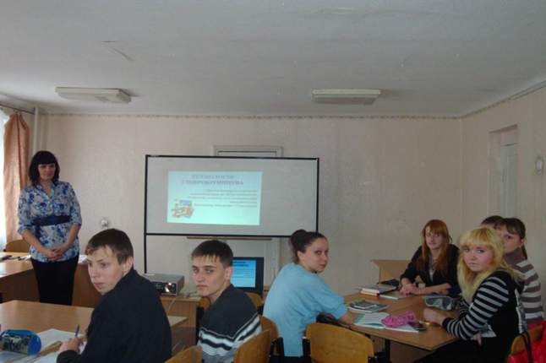
Керівництво творчою групою
«Педагогіка співпраці на заняттях з іноземної мови та в позааудиторний час»
Тренінгові технології на різних етапах уроку (2015 рік)
Пошук і обробка інформації джерел мережі Інтернет, статей у предметних журналах і газетах (2016 рік)

Slide 16
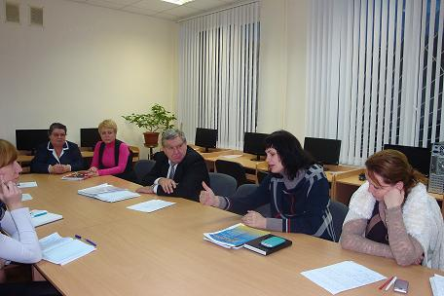
Участь у засіданні інформаційної студії для викладачів виступ :«Використання хмарних сервісів в педагогічній діяльності»(2016 рік), доповідь «Керівник групи-велика праця розуму та серця» на засіданні «круглого» столу «Вплив особистості викладача на ефективність освітнього процесу педагогічного коледжу»(2017рік)

Slide 17
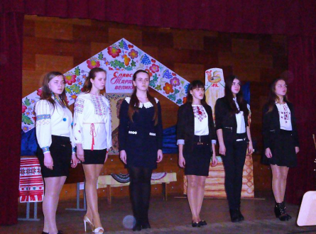
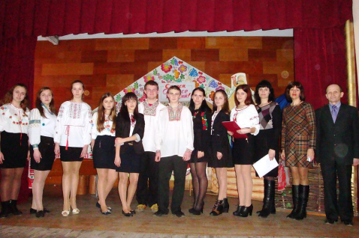
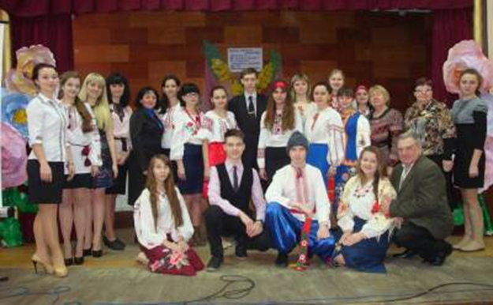
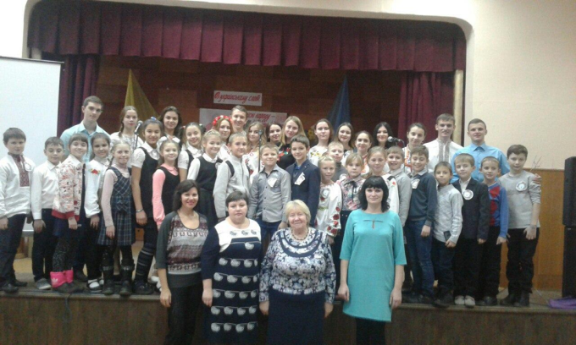
Позааудиторна робота
Літературно-музична композиція «І лине «Заповіт» Шевченка» (2016 рік)
Літературно-музична композиція
"Бринить - співає рідна мова, чарує, тішить і п'янить» (2017 рік)
Літературно-музична композиція
«Орлиний злет Шевченкового духу»(2015 рік)

Slide 18
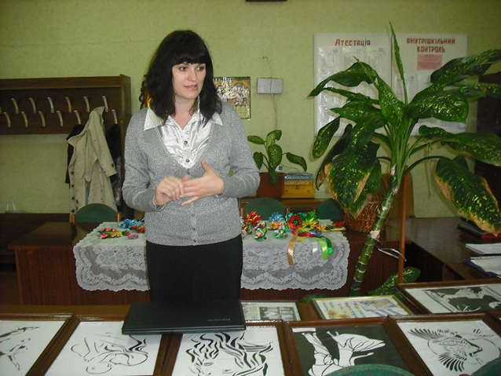
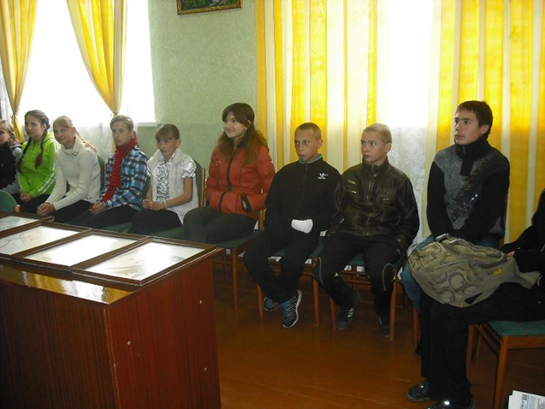
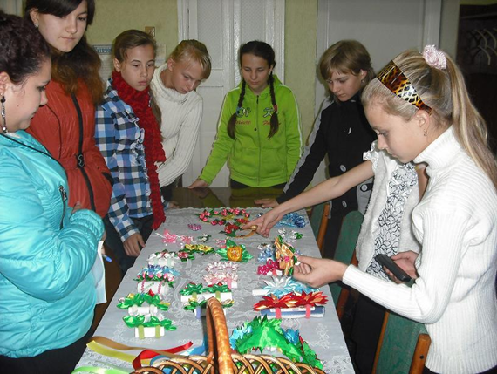
Профорієнтаційна робота зустріч з учнями
Миколо-Комишуватської ЗОШ
2015 рік

Slide 19
Участь у роботі циклової комісії викладачів філологічних та соціально-економічних дисциплін .
Ділова гра
«Стилістика ділового спілкування»

Slide 20
Наявність публікацій із проблем розвитку, виховання і навчання студентів
Дата написання | Назва роботи | Тема | Видання (ким , коли виданий)
17 травня 2016 року | тези | Навчальні можливості кейс-методу у підготовці конкурентноспроможного фахівця | Формування сучасного освітнього середовища: теорія і практика: матеріали регіональної науково-практичної конференції (17 трав.2016р.) /за заг.ре.Г.Ф.Пономарьової; Комунальний заклад «Харківська гуманітарно-педагогічна академія» Харківської обласної ради. – Харків : ФОП Петров В.В., 2016. – 288с.
22 листопада 2016 року | тези | Інтерактивні методи виховання як форма згуртування студентського колективу | Розвиток виховної роботи в сучасному вищому навчальному закладі: змістовні домінанти та тенденції: матеріали Всеукраїнської науково-практичної конференції(Харків, 22 лист.2016 р.) / Комунальний заклад «Харківська гуманітарно-педагогічна академія» Харківської обласної ради; за заг. ред. Г.Ф.Пономарьової. – Х.: ФОП Петров В.В., 2016. – 399 с.
28 жовтня 2016 року | тези | Формування комунікативної компетенції студентів шляхом організації позааудиторної роботи | Поєднання інноваційних і традиційних технологій навчання української та іноземних мов як чинник забезпечення дієвості знань: матеріали ІІ Всеукраїнської науково-практичної конференції / Харківський торгівельно -економічний інститут КНТЕУ. – Х.: РВВ ХТЕІ КНТЕУ.
02 лютого 2017 року | тези | Проблема формування мовно-літературних компетентностей у студентів через призму зовнішньої і внутрішньої мотивації | Оптимізація мотиваційних складників та формування ключових предметних компетенцій на заняттях у вищих навчальних закладах І-ІІ рівнів акредитації як чинники вдосконалення підготовки сучасних фахівців (Харків, 1-3 лютого 2017 р.): матеріали Міжрегіональної наради-тренінгу викладачів вищих навчальних закладів І-ІІ рівнів акредитації/ за заг. ред. Г.Ф.Пономарьової; Комунальний заклад «Харківська гуманітарно-педагогічна академія» Харківської обласної ради. – Харків: ФОП Петров В.В.,2017. – 206 с.

Slide 21
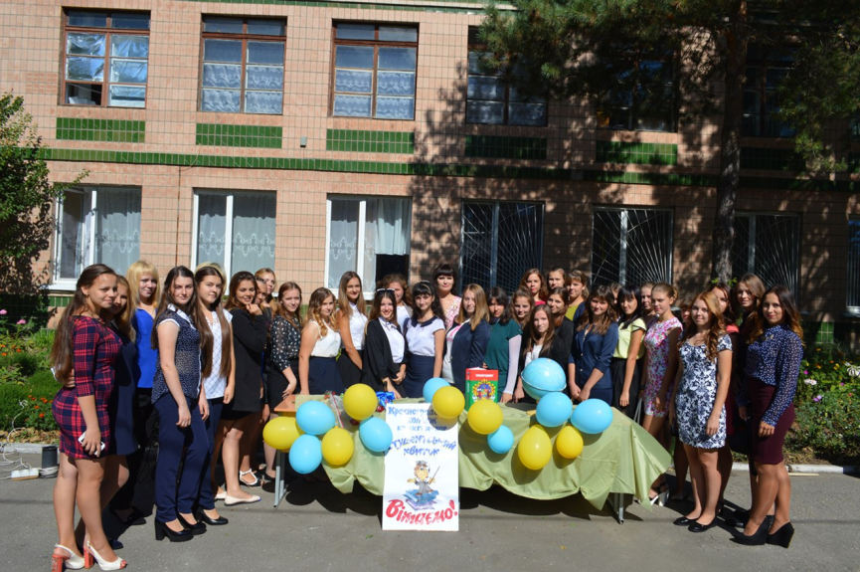
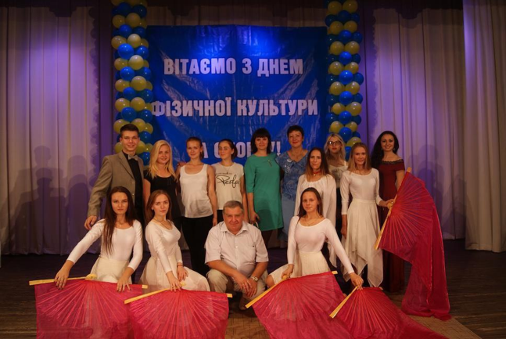
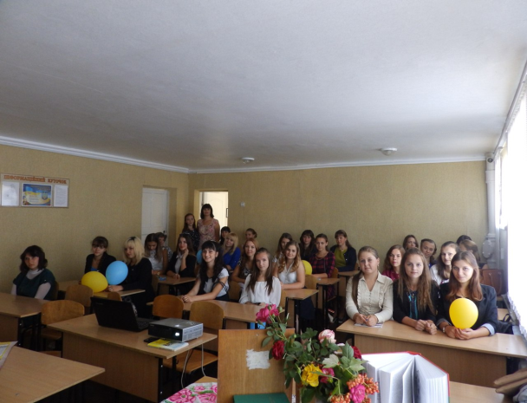
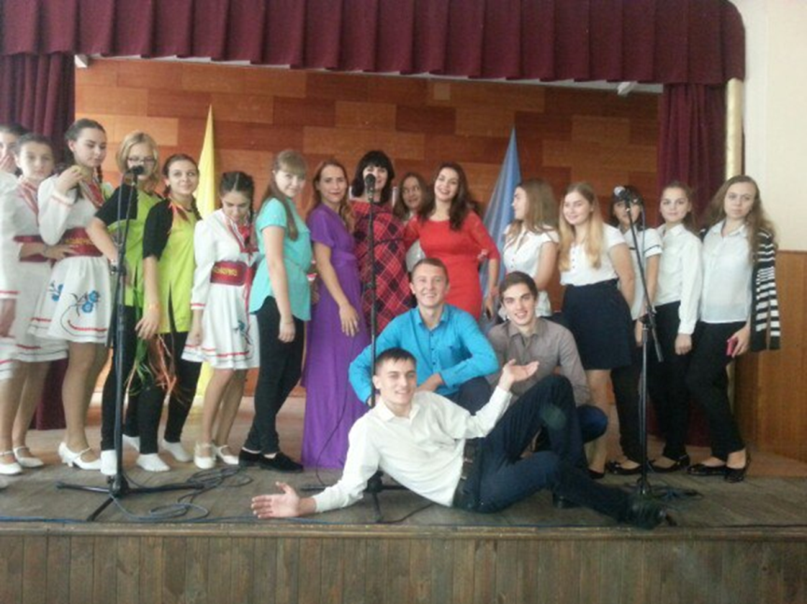
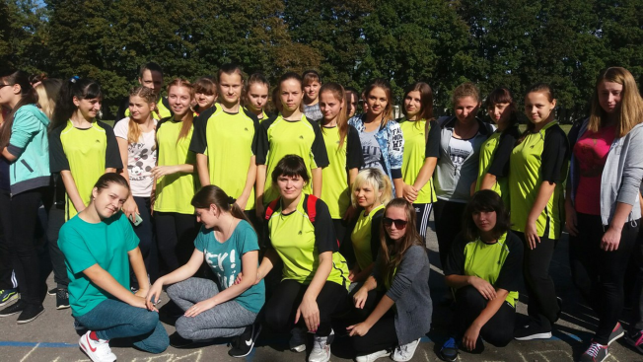
Керівництво групою спеціальності «Початкова освіта»
2015-2017 роки

Slide 22
Моніторинг якості успішності студентів
Результати успішності студентів за 2015/2016 рік
 | І сем. | ІІ сем. | І сем. | ІІ сем. | І сем. | ІІ сем.
Українська мова |  |  | Т-11-65% | Т-11-75% | Т-21-70% | Т-21-75%
Українська література | ВШ-11-88% | ВШ11-94% | Т-11-80% | Т-11-75% | Т-21-80% | Т-21-75%
Українська мова(за професійним спрямуванням) | Т-31-81% | Т-31-76%
Основи культури і техніки мовлення | ВШ-41-90% ВШ-42-87% | ВШ-41-80% ВШ-42-87%
Дитяча література | ВШ-41-80% ВШ-42-75% | ВШ-41-74% ВШ-41-70%

Slide 23
Результати успішності студентів за І семестр 2016/2017 рік
 | І сем. | І сем. | І сем.
Українська мова | ВШ-11-93% |  | Т-21-65%
Українська література | ВШ-21-88% | Т-11-82% | Т-21-75%
Основи культури і техніки мовлення | ВШ-41-81%
Дитяча література | ВШ-41- 77% Д-21-79%

Slide 24
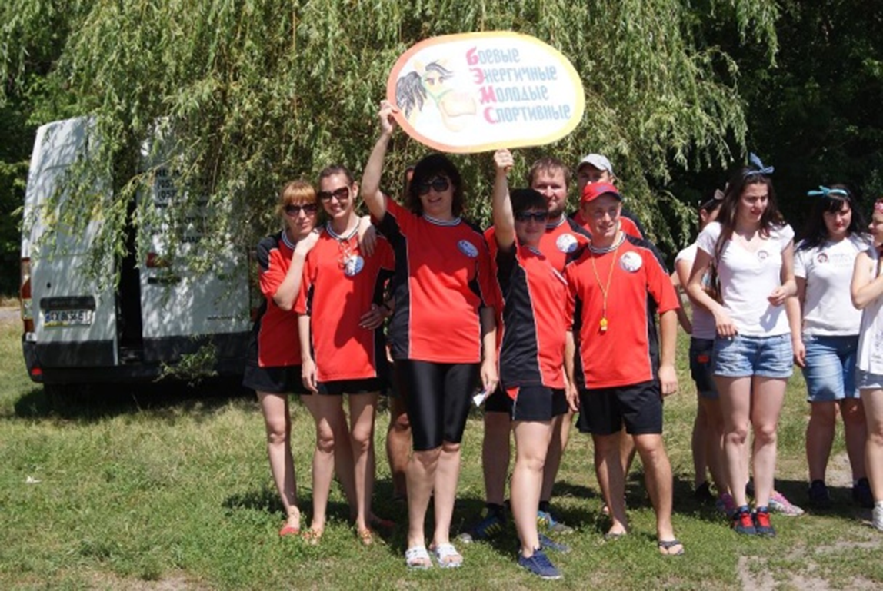
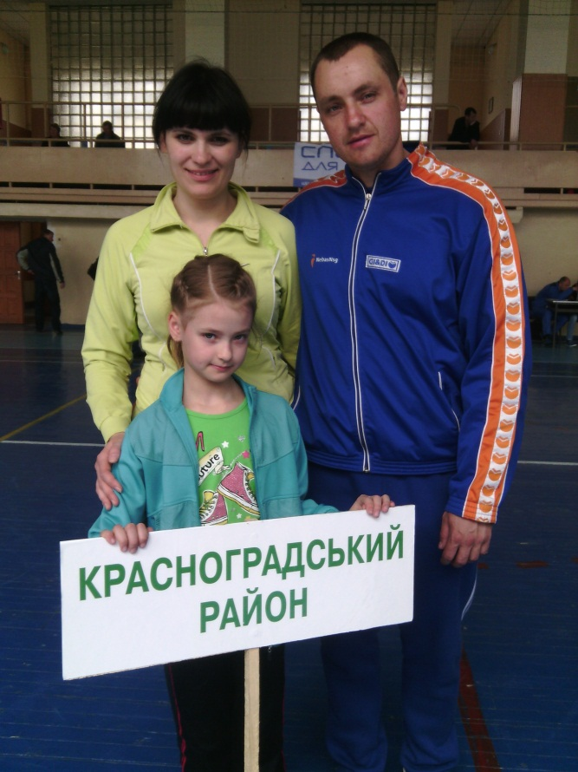
Активна життєва позиція
Участь в обласних змаганнях «Мама,тато, я – спортивна сім'я»
від Красноградського району
Участь у районних молодіжно-спортивних змаганням до Дня молоді!

Slide 25
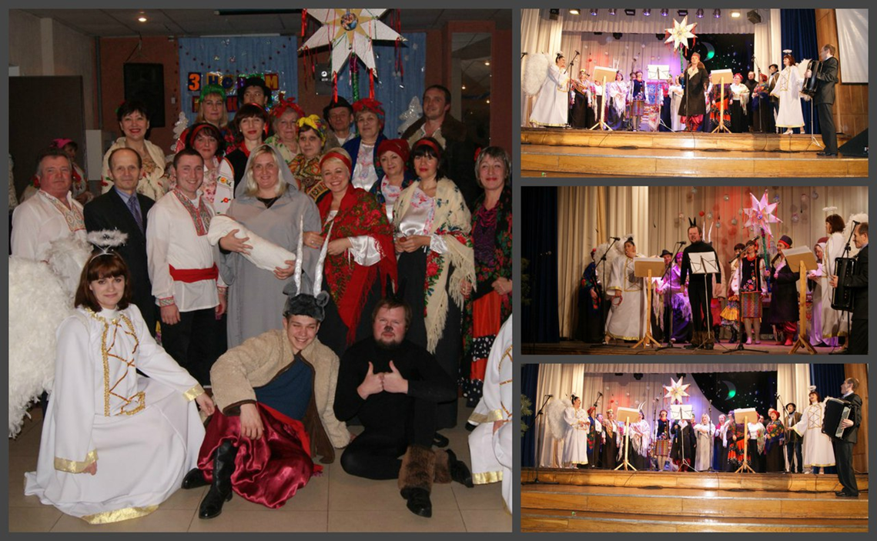
Гран-прі в районному конкурсі Різдвяних вертепів

Slide 26
Плани на майбутнє:
«До хорошого уроку учитель готується все життя» (В.Сухомлинського)

Slide 27
ПЕДАГОГІЧНЕ ЕСЕ
Вчитель, викладач, педагог… Скільки синонімів одного слова. Вчитель… Це посада чи покликання?
Яким має бути сьогодні вчитель?
Вчитель – артист, роль якого триває не годину і не дві, а довгі роки. Він повністю занурюється у свою роль, живе нею. Вчитель – лікар, який лікує не тільки тіло, а й душу. Вчитель – будівельник. Він будує людські долі. У той же час, викладач – проста людина. Зі своїми радощами і печалями, проблемами. Він багатогранний і цікавий, добрий і суворий, справедливий і непідкупний. Звідки ж бере свої сили викладач, щоб одночасно бути вихователем і педагогом, артистом і скульптором, батьком і матір’ю…

